Slide 1
Observatorio de Cohesión y Convergencia Europea
Diagnóstico Geoespacial y Dinámica Temporal Interactiva (2000–2024)
Cuadro de mando en Plotly Dash nativo con soporte a la decisión estratégica y análisis de convergencia territorial.
DEMO DAY 2: EL SALTO AL DESARROLLO INTERACTIVO (70% EVALUACIÓN)
• Asignatura: Visualización y Análisis de Datos (VAD) — Universidad Politécnica de Madrid (UPM)
• Autor: Javier Ferreño
• Tecnologías: Plotly Dash nativo, Folium (Geoespacial HTML), Pandas/GeoPandas y Docker
• Despliegue Público Activo en Render: https://vad-u2iv.onrender.com/

Slide 2
DEFINICIÓN DEL PROBLEMA
¿Se está cerrando la brecha territorial en Europa?
Formulación de la pregunta de negocio y marco de soporte a la decisión de fondos públicos.
🎯 PREGUNTA CENTRAL
¿Se está cerrando la brecha de prosperidad entre el Norte/Occidente y el Sur/Este de Europa?
El dashboard analiza si la política de cohesión comunitaria ha acelerado la convergencia real o si persisten bolsas estructurales de desigualdad territorial.
👥 PÚBLICO OBJETIVO
Planificadores de políticas públicas, comisiones de cohesión de la Unión Europea y directores de fondos estructurales.
Diseñado para responder a las preguntas prioritarias en menos de 10 segundos con lectura visual inmediata.
📊 DECISIÓN QUE APOYA
Asignación focalizada de presupuestos de inversión:
Priorizar transferencias hacia I+D tecnológica, modernización sanitaria y descarbonización renovable en regiones en transición para evitar trampas de desarrollo.

Slide 3
ARQUITECTURA Y DESARROLLO
Servidor Dash Nativo y Reactividad Dinámica
Diseño modular, interactividad continua y controles sincronizados en tiempo real.
PILARES DE LA ARQUITECTURA TÉCNICA
• Plotly Dash Nativo: Servidor WSGI sobre Flask con componentes Bootswatch Flatly y FontAwesome.
• Análisis Geoespacial en Folium: Mapas encapsulados en iframe con coropletas continuas y popups HTML interactivos.
• Línea Temporal con Reproductor Automático: Botones Play/Pausa e intervalo reactivo (1.2s/año) para observar la evolución temporal fluida.
• Callbacks Reactivos en Cascada: Filtro de macrorregión que actualiza en tiempo real los países disponibles y tarjetas de KPIs.
• Despliegue Multi-Entorno: Contenerizado en Docker y disponible en vivo en la nube en Render.
FLUJO DE REACTIVIDAD (SHNEIDERMAN)
1. Overview First: Panel de filtros globales (Año 2000–2024, Macrorregión, País, Métrica).
2. Zoom & Filter: Al pulsar 'Play', el dashboard avanza año a año actualizando la coropleta y los KPIs superiores.
3. Details-on-Demand: Clic en cualquier país en el mapa para abrir popup HTML con desglose de PIB, longevidad, I+D y desempleo.
4. Enlace Bidireccional: La pestaña temporal (Plotly) vincula el país seleccionado con su serie histórica frente a la media europea.

Slide 4
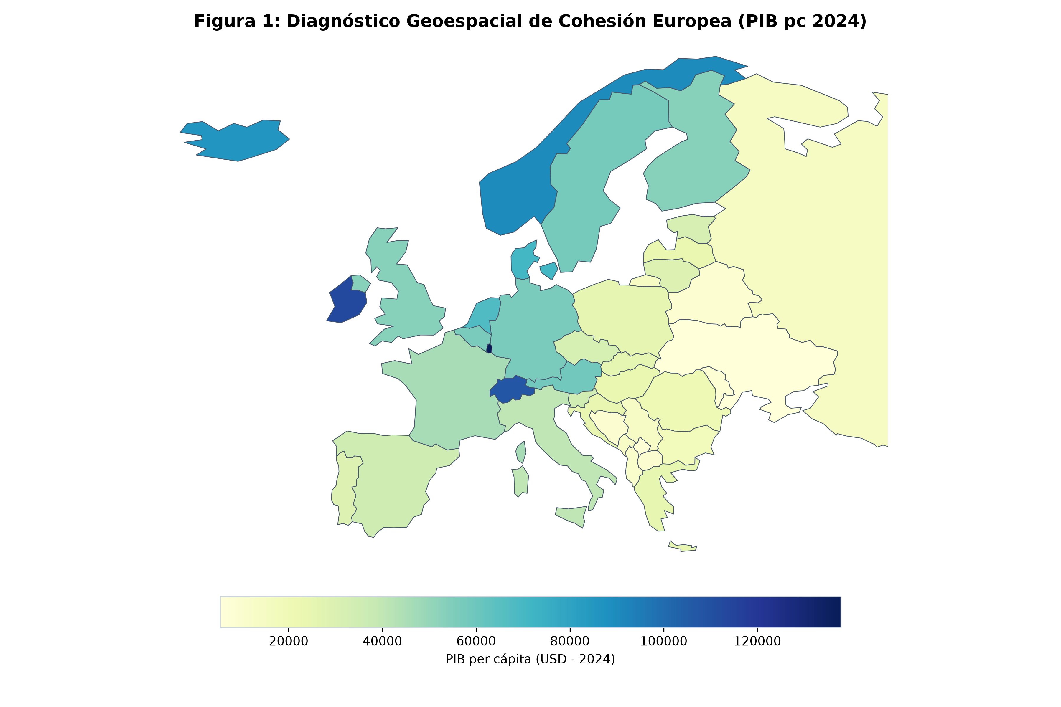
PESTAÑA 1 · ANÁLISIS ESPACIAL
Distribución Geoespacial y Reducción de Brecha
Mapas coropléticos continuos con popups informativos y ranking territorial sincronizado.
EVIDENCIAS GEOESPACIALES CLAVE
• Reducción de Brecha Territorial:
La ratio P90/P10 de PIB per cápita se ha reducido de 4.2x (año 2000) a 2.4x (año 2024), demostrando convergencia comunitaria real.
• El Salto de Europa del Este:
Países como Chequia, Polonia y los Bálticos han duplicado su poder adquisitivo medio, acortando distancias con el núcleo occidental.
• Persistencia del Desfase Sur-Norte:
El Sur de Europa experimentó estancamiento post-2008, recuperando ritmo a través de la inversión en transición renovable.

Slide 5
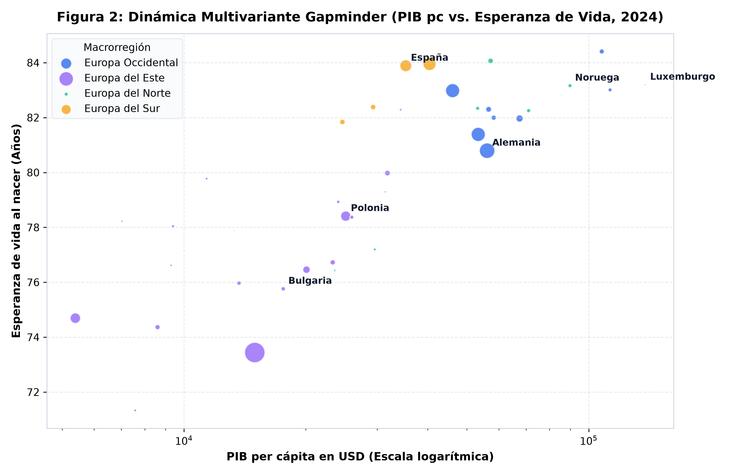
PESTAÑA 2 · DINÁMICA TEMPORAL
Relación Multivariante Gapminder y Series Históricas
Correlación logarítmica entre PIB per cápita, longevidad y tamaño poblacional.
DINÁMICA MULTIVARIANTE
• Curva de Rendimientos Decrecientes:
Existe una correlación logarítmica fuerte: a partir de $40,000 pc, cada año extra de longevidad exige inversiones exponenciales en I+D sanitaria.
• Convergencia en Esperanza de Vida:
La dispersión en longevidad se ha cerrado mucho más rápido que la de ingresos: todos los países analizados superan ya los 76 años.
• El Dividendo Renovable:
Los países con mayor cuota verde (Dinamarca, Suecia, España, Portugal) muestran mayor estabilidad macroeconómica frente a shocks de precios energéticos.

Slide 6
CONCLUSIONES Y DEFENSA
Recomendaciones Estratégicas y Ronda de Preguntas
Síntesis ejecutiva de soporte a la decisión para fondos de cohesión comunitarios.
1. DIAGNÓSTICO
Convergencia real pero desigual:
La cohesión europea es una historia de éxito en Europa del Este, pero el Sur aún afronta barreras de productividad y desempleo juvenil.
2. RECOMENDACIÓN DE FONDOS
Condicionalidad tecnológica:
Vincular las partidas comunitarias a alcanzar al menos un 2.5% del PIB en I+D y aceleración renovable para asegurar convergencia antes de 2035.
3. DEFENSA Y ACCESO
Aplicación 100% operativa:
• Despliegue en Render activo
• Código modular en lab_sol.py
• Gráficos exportados en 300 DPI
¿Preguntas del tribunal?

